Slide 1
玩物理–力量和運動

Slide 2
點選「物理」

Slide 3
點選「力量和運動」

Slide 4
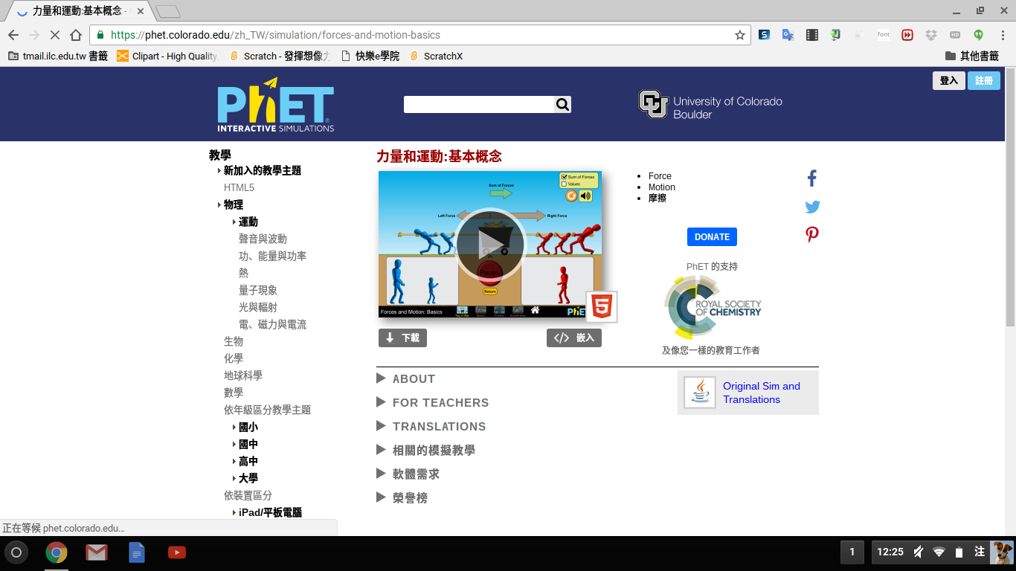
點選「 」圖示

Slide 5
選擇項目

Slide 6
如何讓紅隊獲勝？

Slide 7
勾選力量總和、值

Slide 8
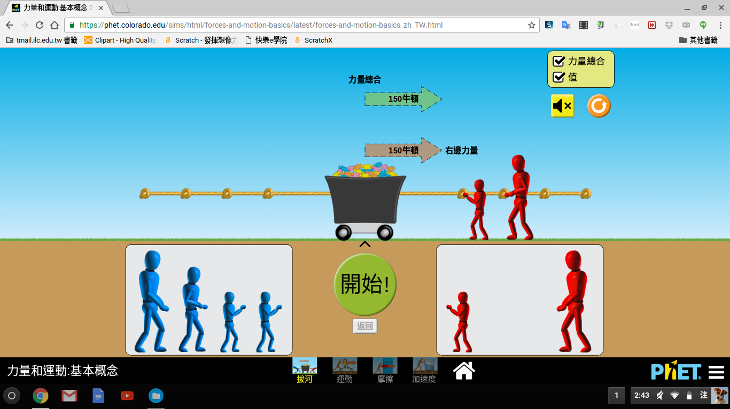
將人物拉到上方

Slide 9
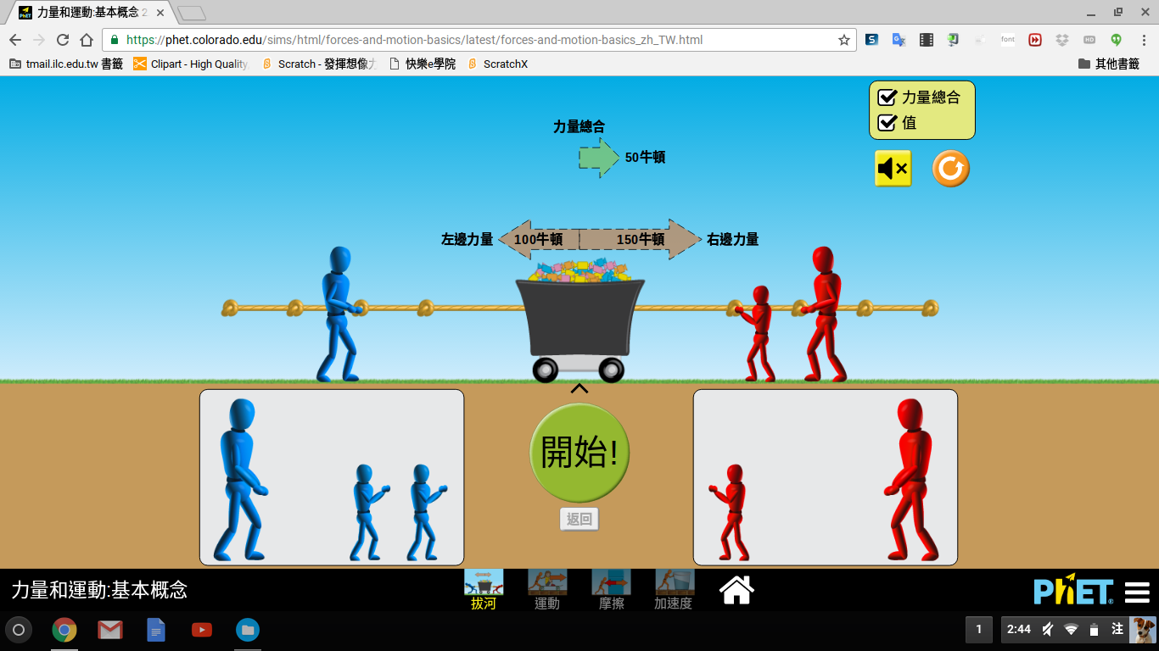
使紅隊的力量>藍隊的力量

Slide 10
點選「開始」

Slide 11
紅隊獲得勝利

Slide 12
點選下方圖示，可前往其他教學遊戲

